Slide 1
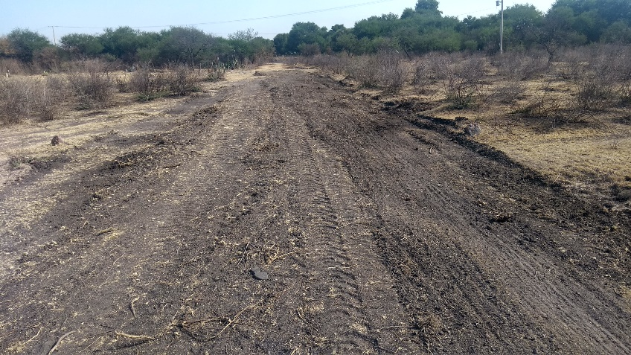
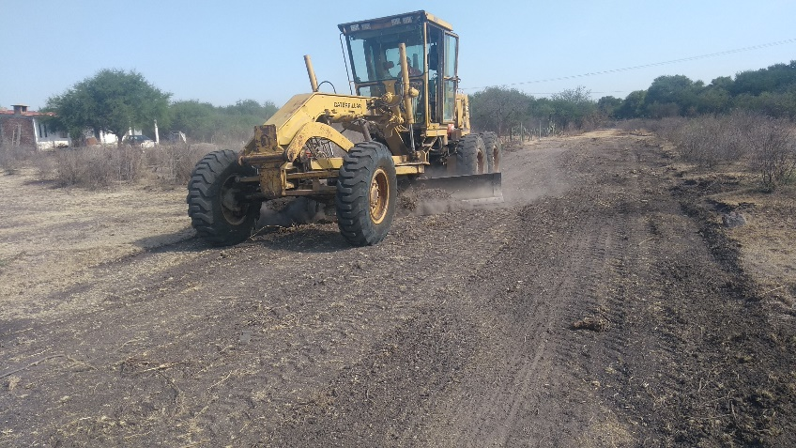
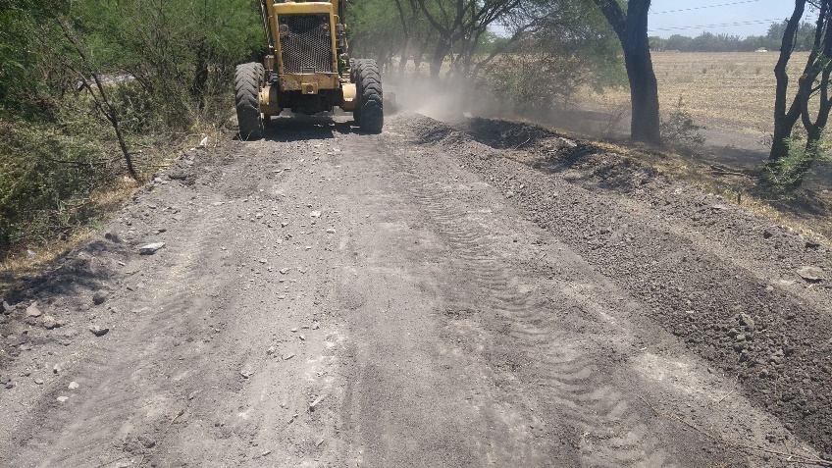
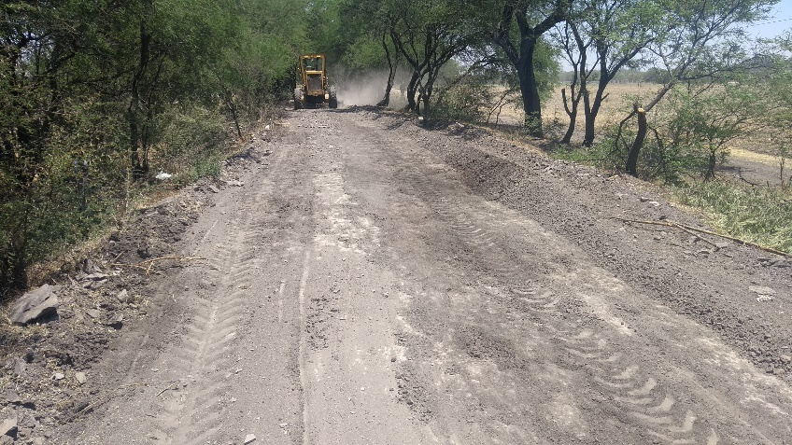
REPORTE MES DE ABRIL
MAQUINARIA
RENIVELACION EN LA COMUNIDAD PLAN LIBERTADOR
FECHA INICIO
CONCEPTO
UNIDAD
CANTIDAD
FECHA TERMINO
21/04/2020
CAMINO SACA COSECHAS
CALLE SIN NOMBRE
M2
M2
3,550
3,475
22/04/2020

